Slide 1





Title Page
NTU Management Review
系統整合商如何提升
企業的大數據分析能力？
吳岳穎、張伊婷、戴基峯
Vol. 32 No. 3 Dec. 2022, 117-154 DOI:10.6226/NTUMR.202212_32(3).0004
組別：第二組
組員：林昱澂、盧曉芸、吳忠祐、林君韓、賴姵樺

Slide 2


Title Page
Contents
Group Members
Contents
壹、緒論
肆、研究方法
貳、概念基礎與文獻探討
伍、資料分析
參、研究模型與假說
陸、結論與建議

Slide 3

Title Page
Contents
壹、緒論
一、大數據分析在企業中的應用
李有仁、張芳凱、許建隆與廖建翔 (2017)；Barthel and Hess (2020)；Hanelt, Bohnsack, Marz, and Antunes Marante (2021)
這些學者探討了數位科技的普及如何促進企業數位轉型和創新，大數據分析成為企業數位轉型的重要工具
Vial (2019)
大數據分析能幫助企業結合數位網路與數位資產，開發創新產品和服務，或創造新的商業模式
Mikalef, Krogstie, Pappas, and Pavlou (2020)
實證研究證明，大數據分析對於增進企業的動態能力和營運績效有顯著效果，這進一步突顯大數據分析的價值

Slide 4
Title Page
Contents
壹、緒論
二、企業面臨的挑戰
Alharthi, Krotov, and Bowman (2017)
研究指出，許多企業在導入大數據分析後仍無法實現預期效益，主要因為科技和人力資源不足，導致大數據資源難以發揮應有的作用
Gupta and George (2016)
雖然大數據分析能夠提供競爭優勢，但企業在整合和配置大數據資源時，仍面臨有形資源、人力資源和無形資源之間的複雜性挑戰
Wamba, Gunasekaran, Akter, Ren, Dubey, and Childe (2017)
他們指出企業需要具備完整的技術和人員能力，才能克服導入大數據系統後的挑戰，尤其在缺乏人力資源的情況下

Slide 5
Title Page
Contents
壹、緒論
三、系統整合商的角色
Hobday, Davies, and Prencipe (2005)
系統整合商可以整合內外部的技術和資源，並協調供應商，幫助企業有效導入大數據分析系統
Davies, Brady, and Hobday (2007)
系統整合商作為專案管理者，負責將多方技術和供應商進行整合，提供企業所需的客製化解決方案，特別是在應對大數據分析系統的技術複雜性時
Whyte and Davies (2021)
系統整合商不僅提供技術整合服務，還可以幫助企業應對大數據分析專案中的技術與組織不確定性

Slide 6
Title Page
Contents
壹、緒論
四、研究問題
一、大數據分析能力對企業的營運效益影響為何？
背景 | 1.大數據分析的技術和組織複雜性以及專業人才缺乏 2.文獻多以「企業是自行組構資源和發展能力」的視角不同(e.g., Gupta and George, 2016; Wamba et al., 2017)
本篇研究 | 提出「系統整合商」適合作為企業獲取大數據分析資源的策略外包夥伴，為企業如何解決大數據分析資源不足的困境提出實務可操作的辦法
二、資訊部門分析能力和業務單位合作對大數據分析能力的影響為何？
背景 | Karimi-Alaghehband and Rivard (2020)所指的研究缺口—既有文獻對資訊科技委外專殊的組織能力探討不足，提出以技術服務和整合服務代表大數據分析委外情境的系統整合商能力
本篇研究 | 指出的整合服務能力，也彌補過往文獻偏重於探討技術整合的不足，讓企業更全面地評估系統整合商能力

Slide 7
Title Page
Contents
壹、緒論
四、研究問題
三、系統整合商的技術服務能力和整合服務能力對企業的資訊部門分析能力和業務單位合作的影響為何？
系統整合商 | 企業可透過委外，自系統整合商獲取大數據分析的科技資源
企業內部 | 企業的資訊部門分析能力和業務單位合作的大數據分析人力資源與無形組織資源則必須自行建構，方能發展出符合自身所需的大數據分析能力
本研究應用資源基礎觀點，提出企業發展大數據分析能力所需的系統整合商能力以及企業本身需培養的人力資源和無形組織資源，正符合Hong, Chan, Thong, Chasalow, and Dhillon (2014)的呼籲—資訊系統研究可透過將反映情境的因素作為探討的前因，以進行情境專殊的理論化(Context-specific Theorizing)

Slide 8

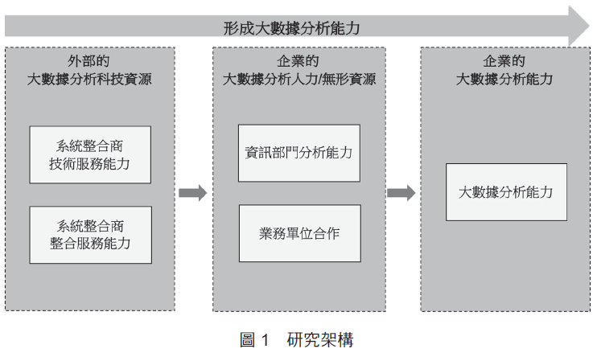
Title Page
Contents
壹、緒論
貳、概念基礎與文獻探討
一、基於資源基礎觀點的研究架構
Barney (1991)
資源基礎觀點（RBV）解釋了企業擁有寶貴、稀有、難以模仿和不可替代的資源，這些資源可以轉化為企業的持續競爭優勢
Teece, Pisano, and Shuen (1997)
強調路徑相依的重要性，認為企業需不斷投資和發展動態能力，以適應技術和環境的變化
Soh and Markus (1995)
提出資訊科技商業價值模式，說明資訊科技資源如何通過能力發展轉換為企業績效
Wade 和 Hulland (2004)
企業需要將內部和外部的資源，包括知識、技能和組織能力進行整合，才能發揮資源的價值

Slide 9
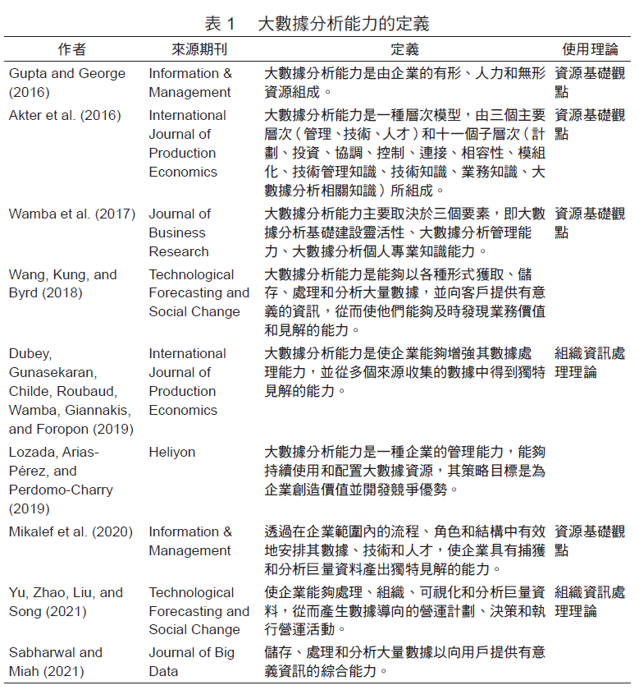
Title Page
Contents
壹、緒論
貳、概念基礎與文獻探討
二、大數據分析能力－大數據分析能力的定義

Slide 10
Title Page
Contents
壹、緒論
貳、概念基礎與文獻探討
二、大數據分析能力－大數據分析能力的定義
大數據分析的資源基礎
Gupta and George (2016)
大數據分析能力源自於企業的有形、人力和無形資源組成。這些資源為企業發展大數據分析能力奠定基礎
Akter et al. (2016)
大數據分析能力是一種層次模型，包含管理、技術、人力和相互關聯的資源，這些資源是企業有效使用大數據的關鍵
Wamba et al. (2017)
大數據分析能力依賴於企業大數據技術基礎和管理資源的有效結合，特別是人才和技術基礎設施的整合
Mikalef et al. (2020)
透過企業積極的策略和技術人才，企業能有效整合大數據分析中的技術資源、組織資源與無形資源，來取得競爭優勢

Slide 11
Title Page
Contents
壹、緒論
貳、概念基礎與文獻探討
二、大數據分析能力－大數據分析能力的定義
大數據的運用過程（一）
Wang, Kung, and Byrd (2018)
大數據分析能力包括獲取、存儲、處理和分析大量數據，企業通過這些過程提供有意義的洞見，進一步支援業務決策
Dubey et al. (2019)
大數據分析能力使企業能夠從數據中獲得洞見，並將其轉化為具體的商業價值，進而提高業務效率
Lozada et al. (2019)
大數據分析能力強調持續獲取和管理數據資源，確保企業能夠及時分析數據以獲得商業洞見和競爭優勢

Slide 12
Title Page
Contents
壹、緒論
貳、概念基礎與文獻探討
二、大數據分析能力－大數據分析能力的定義
大數據的運用過程（二）
Yu et al. (2021)
大數據分析能力可以幫助企業通過數據管理、處理和分析，從數據中發掘決策和策略洞見
Sabharwal and Miah (2021)
大數據分析能力涵蓋儲存、處理和分析大量數據，以獲得具體的洞見和商業價值
本研究採用後者的視角來定義「大數據分析能力」，意指獲取、整合、分析和可視化各種形式的巨量數據，及時交付給用戶以發掘出商業價值和洞見等有意義資訊的能力

Slide 13
Title Page
Contents
壹、緒論
貳、概念基礎與文獻探討
二、大數據分析能力
大數據分析能力的價值及影響（一）
Chen, Chiang, and Storey (2012)
大數據分析能夠支持企業的策略決策，並且可以應用於零售業、金融業和醫療業等多個領域，以提升業務效率和客戶體驗
Grover, Chiang, Liang, and Zhang (2018)
大數據分析有潛力提升企業的營運流程和決策效率，並促進企業內部的資訊透明度，增強企業的創新能力
Mikalef, Krogstie, Pappas, and Pavlou (2020)
實證研究顯示，採用大數據分析技術的企業能夠提升決策品質，增強作業能力和動態能力，進而促進創新並提升市場競爭力

Slide 14
Title Page
Contents
壹、緒論
貳、概念基礎與文獻探討
二、大數據分析能力
大數據分析能力的價值及影響（二）
Hyun, Kamioka, and Hosoya (2020)
探討大數據分析如何促進企業更快地適應市場變化，並增強企業的敏捷性和反應能力
Akter et al. (2016)；Wamba et al. (2017)
指出大數據分析不僅能幫助企業挖掘出商業洞見，還能為企業創造顯著的經濟效益與競爭優勢

Slide 15
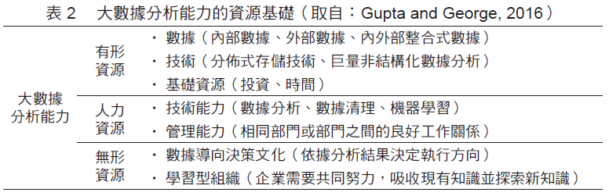
Title Page
Contents
壹、緒論
貳、概念基礎與文獻探討
三、大數據分析能力的資源基礎
資源的互補性
有形資源不足以單獨形成大數據分析能力，需與人力和無形資源相結合
資源的重要性
有形資源較易取得，但人力資源和無形資源因其廠商特用性(Firm Specificity)，對大數據分析能力建構更具重要性。

Slide 16
Title Page
Contents
壹、緒論
貳、概念基礎與文獻探討
三、大數據分析能力的資源基礎
資訊部門分析能力是企業發展大數據分析能力的關鍵人力資源
Gupta and George (2016)
認為企業要發展大數據分析能力，必須依賴具備技術和管理知識的人力資源，特別是大數據分析人才，這些人才對於處理、分析數據至關重要
Akter et al. (2016)；Wamba et al. (2017)
強調大數據分析能力依賴於技術專業人才，這些人才需要掌握大數據技術、科技管理、業務和人際關係等知識和技能，以應對企業在數據分析和處理上的需求
Dremel, Wulf, Herterich, Waizmann, and Brenner (2017)
大數據分析還潛藏很多技術性挑戰，企業需要透過資訊部門從供應商引進大數據分析科技，進而在內部培養所需的大數據分析技術人才
本研究以「資訊部門分析能力」代表企業擁有大數據分析人力資源之研究構念

Slide 17
Title Page
Contents
壹、緒論
貳、概念基礎與文獻探討
三、大數據分析能力的資源基礎
業務單位合作是企業發展大數據分析能力的關鍵無形資源
Gupta and George (2016)
無形資源如數據導向決策文化和組織學習強度，對於發展大數據分析能力至關重要，特別是業務單位在數據共享和合作中的作用
Grover et al. (2018)
大數據分析的洞見需要業務單位願意參與並採用，這種合作可以促進數據驅動的決策，並提高企業的創新和數位轉型成功率
有鑑於業務單位和資訊部門之間的跨單位合作，對於大數據品質和數位轉型至關重要，本研究提出「業務單位合作」代表企業擁有大數據分析無形資源的研究構念

Slide 18
Title Page
Contents
壹、緒論
貳、概念基礎與文獻探討
四、善用系統整合商取得大數據分析資源－資源基礎觀點
傳統的資源基礎觀點
Amit and Schoemaker (1993)
競爭優勢的策略性資源來自企業內部的累積與發展
關係性資源基礎觀點（ The Relational View ）
Dyer, Singh, and Hesterly (2018)
指出跨組織的競爭優勢也可以通過企業之間的合作來實現。這種合作包括關係特用投資、知識分享、互補資源發展和有效的治理機制
上述觀點，本研究主張外部廠商也能成為企業獲取策略性大數據分析科技資源的重要來源，但前提是它們必須發展出上述特徵的合作關係

Slide 19
Title Page
Contents
壹、緒論
貳、概念基礎與文獻探討
四、善用系統整合商取得大數據分析資源－大數據分析市場的供應商
Rao et al. ( 2019 ); Urbinati et al. (2019 )
大數據分析市場的供應商主要有四種：
資料庫和數據分析軟體/工具供應商
提供資料庫與資料管理工具（如：分散式檔案系統、NoSQL資料庫）、大數據運算處理軟體（如：Hadoop MapReduce、Apache Spark、Apache Flink）、大數據分析工具和應用程式（如：資料查詢、資料視覺化和數位儀表板）
其他大數據軟體廠商
針對上述以外的大數據分析生態系統的缺口，開發各式新技術和產品
資訊基礎建設硬體供應商
開發工具和平台，並將大數據、雲端和物聯網匯集為整合的基礎建設，以支持不同業務量和資料型態的大數據應用
大數據專業服務供應商
幫客戶實作客製化的大數據分析解決方案（如：實現以洞見驅動的營運作業、資料倉儲優化、資料池建置、資訊安全）

Slide 20
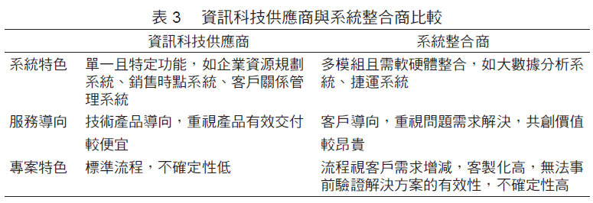
Title Page
Contents
壹、緒論
貳、概念基礎與文獻探討
四、善用系統整合商取得大數據分析資源－大數據分析市場的供應商
本研究就因應技術複雜性／不確定性和組織複雜性／不確定性兩方面，以「技術服務」和「整合服務」代表系統整合商提供客製化整合解決方案能力的研究構念

Slide 21
Title Page
Contents
壹、緒論
貳、概念基礎與文獻探討
四、善用系統整合商取得大數據分析資源－系統整合商的技術服務能力
Hobday et al. (2005)
大數據分析系統由多元專業知識的技術元件組成，系統整合商需要具備元件測試、次系統驗證和系統配置的專業知識，才能將這些元件整合成一個完整的產品系統
Davies and Mackenzie (2014)
狹義的技術服務專注於系統測試、覆核和驗證；廣義的技術服務則涵蓋跨越軟硬體和控制系統的子專案成品測試和調校，並涉及系統架構定義與科技供應商的技術協調
Whyte and Davies (2021)
技術服務能力越強的系統整合商，越能在大數據分析專案中提供多元化的服務，從系統驗證、跨領域成品測試、技術諮詢到跨供應商的技術協調，這有助於減輕客戶在應對技術複雜性和不確定性時的負擔

Slide 22
Title Page
Contents
壹、緒論
貳、概念基礎與文獻探討
四、善用系統整合商取得大數據分析資源－系統整合商的整合服務能力
大數據分析專案中的系統整合與協調
Davies et al. (2007)
大數據分析專案通常在特定的系統架構下進行，並需要供應商與業主間的協調合作，才能將各項成果整合到企業的日常營運系統中
Davies and Mackenzie (2014)
整合服務能力幫助系統整合商有效協調供應商，進行技術變更和解決方案交付，並將系統導入企業的日常運營活動
整合服務能力的重要性
Whyte and Davies (2021)
系統整合商發展整合服務能力，主要是透過在各模組和元件之間建立互補性，這使得他們能夠將外部系統與企業內部系統順利整合。此外，系統整合商領導技術供應商設定目標、分配任務，並保持與客戶的良好溝通和資訊共享，以共創價值

Slide 23
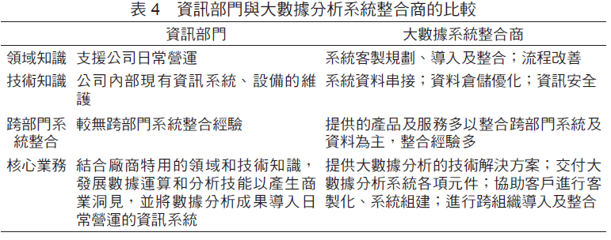
Title Page
Contents
壹、緒論
貳、概念基礎與文獻探討
四、善用系統整合商取得大數據分析資源－系統整合商的整合服務能力
資訊部門與系統整合商的分工
Davenport (2013)；Ghasemaghaei et al. (2018)
資訊部門應專注於發展部署大數據分析科技的能力，尤其是大數據運算和分析技能，這是資訊部門的強項
相比之下，系統整合商則是大數據分析系統開發、導入和數據串接的技術專家，企業應將這些非核心業務交給系統整合商負責

Slide 24

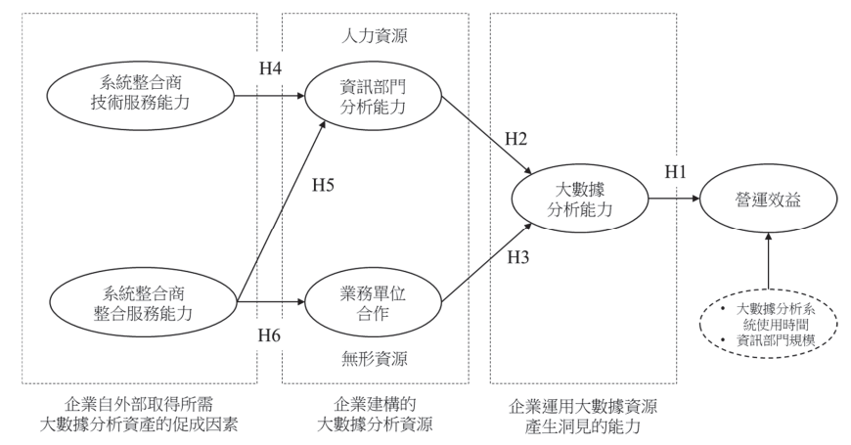
Title Page
Contents
壹、緒論
貳、概念基礎與文獻探討
參、研究模型與假說
研究模型

Slide 25
Title Page
Contents
壹、緒論
貳、概念基礎與文獻探討
參、研究模型與假說
一、企業的大數據分析能力對其營運效益的影響
Wang 和 Hajli (2017)
大數據分析能力指的是企業能夠獲取、整合、分析並呈現大量數據，以挖掘具有商業價值的洞察​
Grover 等人 (2018)
大數據分析幫助企業提升資訊透明度，進行實驗並從數據中挖掘洞察，預測和優化技術流程，並通過更有效的客製化服務來改善客戶體驗
Mikalef 等人 (2020)
實證研究顯示，採用大數據分析能提升決策質量、強化企業的作業能力和動態能力，並促進創新
Akter 等人 (2016); Gupta 和 George (2016); Wamba 等人 (2017); Wang, Kung, Byrd, 和 Cegielski (2018)
企業通過大數據分析能力可以獲得各種效益和競爭優勢​
H1：企業的大數據分析能力對其營運效益有正向影響

Slide 26
Title Page
Contents
壹、緒論
貳、概念基礎與文獻探討
參、研究模型與假說
二、企業的大數據分析資源對其大數據分析能力的影響
Davenport (2013)
資料科學家是大數據分析中不可或缺的專業人才，必須具備處理、運算和詮釋數據的技能，才能完成數據分析任務
Wang, Kung, and Byrd (2018)
企業內資訊部門具備強大數據分析能力的關鍵在於是否擁有充足的人力資源，這有助於企業有效運用大數據資源，進一步協助決策制定和優化營運流程
Tambe (2014)
資訊部門是企業培養大數據分析人才的主要來源，該部門的分析能力對於發揮大數據技術資源的潛力至關重要
H2：企業的資訊部門分析能力越強，其大數據分析能力越好​

Slide 27
Title Page
Contents
壹、緒論
貳、概念基礎與文獻探討
參、研究模型與假說
二、企業的大數據分析資源對其大數據分析能力的影響
Sharma et al. (2014)
業務單位是大數據分析洞見的最終用戶，必須負責作出業務決策、資源調動與行動，使分析洞見產生實際價值和影響
Wang, Kung, Wang et al. (2018)
如果數據分析產出的洞見沒有融入企業的決策制定和日常營運，將無法發揮其價值​
Grover et al. (2018)
業務單位的合作是大數據分析成功的關鍵，尤其在決策制定、創新和客戶體驗轉型中
H3：企業的業務單位合作程度越高，其大數據分析能力越好

Slide 28
Title Page
Contents
壹、緒論
貳、概念基礎與文獻探討
參、研究模型與假說
三、大數據分析的技術複雜性／不確定性與系統整合商技術服務能力
Prencipe (2003)
系統整合商的技術服務能力能幫助企業理解和模式化系統需求，並有效設計整體系統，這對於企業資訊部門的大數據分析能力有正向影響​
Swanson (2010)
系統整合商可提供技術解決方案規格和系統導入實務，幫助企業降低大數據分析項目中的技術複雜性和不確定性，從而增強企業資訊部門的分析能力​
Davies 和 Mackenzie (2014)
系統整合商能提供跨部門、跨技術的整合服務，這些服務可以幫助企業更有效地整合和運用大數據技術，強化企業的資訊部門分析能力​
H4 ：系統整合商的技術服務能力對導入大數據分析的企業資訊部門分析能力有正向影響​

Slide 29
Title Page
Contents
壹、緒論
貳、概念基礎與文獻探討
參、研究模型與假說
四、大數據分析的組織複雜性／不確定性與系統整合商整合服務能力
Karimi-Alaghehband 和 Rivard (2020)
研究指出，現有文獻對於探討資訊科技外包的組織能力不足，並強調系統整合商的技術與整合服務在大數據分析中的重要性​
Hong, Chan, Thong, Chasalow 和 Dhillon (2014)
學者認為資訊系統研究可以通過將情境反映因素作為前因，進行情境特定的理論化，這與本研究對系統整合商能力的探討一致
Wamba et al. (2017); Gupta 和 George (2016)
他們探討了大數據分析中的技術整合，並指出整合服務能力對企業大數據分析效能的提升作用
H5：系統整合商的整合服務能力對導入大數據分析企業的資訊部門分析能力有正向影響​

Slide 30
Title Page
Contents
壹、緒論
貳、概念基礎與文獻探討
參、研究模型與假說
四、大數據分析的組織複雜性／不確定性與系統整合商整合服務能力
Karimi-Alaghehband 和 Rivard (2020)
研究指出，系統整合商的整合服務能力能有效促進企業內部業務單位的合作，這對於成功導入大數據分析至關重要​
Hong, Chan, Thong, Chasalow 和 Dhillon (2014)
這些學者認為，通過反映情境的系統整合，能夠提升業務單位之間的協同合作，從而增強大數據分析的效果​
H6：系統整合商的整合服務能力對導入大數據分析的企業內部業務單位合作有正向影響

Slide 31

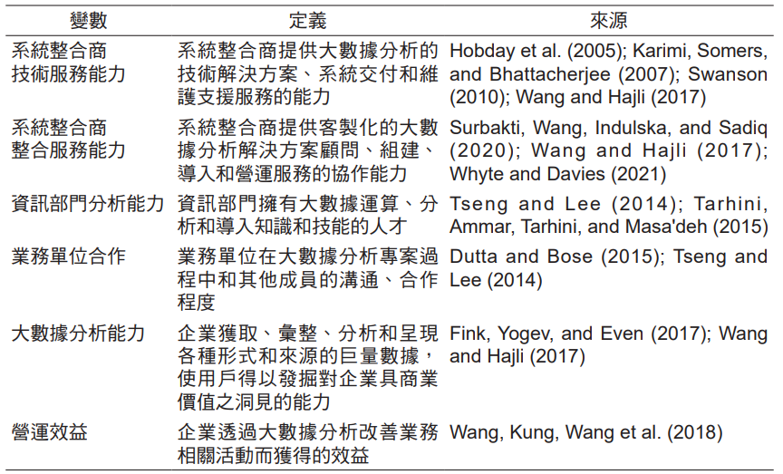
Title Page
Contents
壹、緒論
貳、概念基礎與文獻探討
參、研究模型與
肆、研究方法
一、研究問卷開發與資料收集
系統整合商的技術服務和整合服務能力對企業大數據分析能力有顯著的正向影響。
回歸分析結果支持研究假設，強調系統整合商在提升企業分析能力中的關鍵角色，並為企業提供利用外部資源增強數據分析能力的實證依據。
Notes:
系統整合商的技術服務能力和整合服務能力對企業大數據分析能力的顯著正向影響。
透過回歸分析，表中提供了各變數之間的關係及其回歸係數，顯示出這些服務能力在提升企業分析能力方面的關鍵作用。

Slide 32
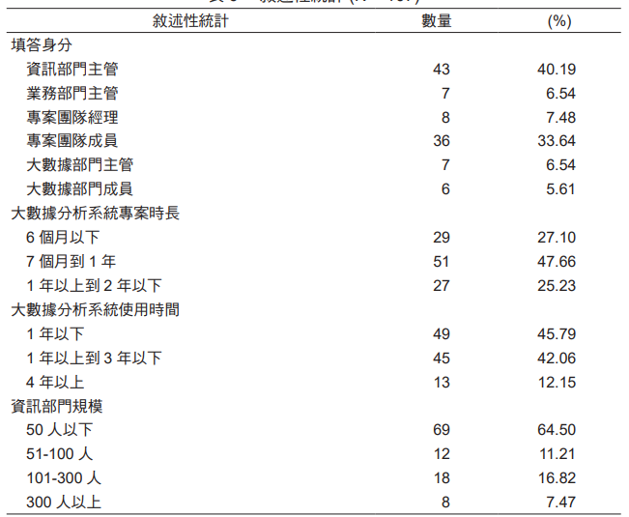
Title Page
Contents
壹、緒論
貳、概念基礎與文獻探討
參、研究模型與
肆、研究方法
一、研究問卷開發與資料收集
研究進一步針對主管及非主管進行同質性檢定，結果發現，兩群樣本對各變數的回應無顯著差異（p值介於 0.138 至 0.564），顯示主管與非主管的職位差異並未造成填答結果偏誤。
Notes:
填答對象約四成來自資訊部門主管，此外有 部分是來自大數據部門。受訪企業的大數據分析系統使用時間接近五成落在一年以 下，四成落在使用一至三年，意味本研究的受測企業才陸續完成大數據分析系統導 入。回收問卷的填答對象皆具備大數據分析系統導入的經驗。

Slide 33
Title Page
Contents
壹、緒論
貳、概念基礎與文獻探討
參、研究模型與
肆、研究方法
二、無回應偏差與共同方法偏差檢定
無回應偏差檢定
研究中進行了無回應偏差的檢定，以確保樣本的代表性，通常透過比較早期回應者與晚期回應者的特徵來評估是否存在偏差
共同方法偏差檢定
針對共同方法偏差進行檢測，這是指因為使用相同的數據來源或方法而導致的系統性誤差，研究使用不同的統計方法（如Harman's single-factor test）來檢驗是否存在此類偏差
結果分析
無回應偏差和共同方法偏差的影響均在可接受範圍內，這增強研究結果的有效性和可靠性
研究信度
這些檢定的結果支持研究的信度，確保所收集數據的準確性，並為後續的分析提供基礎
Notes:
研究檢測無回應偏差和共同方法偏差，以確保樣本的代表性和數據的準確性
透過比較早期與晚期回應者的特徵及使用Harman's single-factor test，結果顯示這些偏差的影響在可接受範圍內，增強研究結果的有效性和信度。

Slide 34

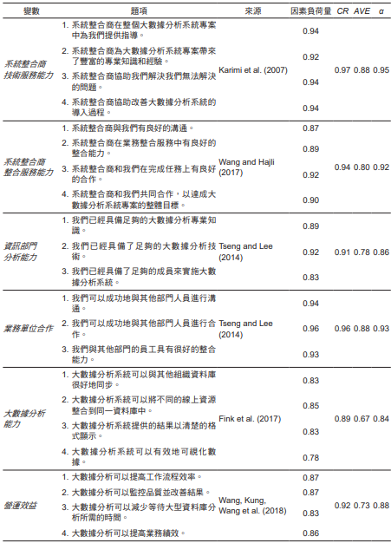
Title Page
Contents
壹、緒論
貳、概念基礎與文獻探討
參、研究模型與
肆、研究方
伍、資料分析
一、衡量模型檢驗
模型適配度評估
適配度指標，包括CFI（比較擬合指數）、TLI（塔克-路易斯指數）和RMSEA（均方根誤差近似），這些指標顯示模型與數據的吻合程度良好，表明模型適配度達到標準
信度檢驗
各構念的Cronbach's alpha值，所有構念的信度均高於0.7，顯示內部一致性良好，支持測量工具的可靠性

Slide 35
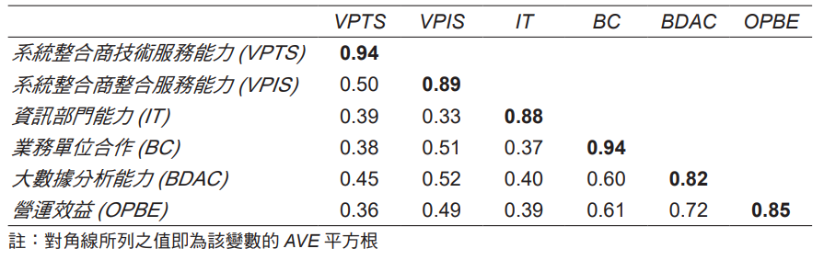
Title Page
Contents
壹、緒論
貳、概念基礎與文獻探討
參、研究模型與
肆、研究方
伍、資料分析
一、衡量模型檢驗
效度檢驗
各構念的平均變異提取（AVE）值，所有構念的AVE均高於0.5，表明建構效度良好，且各構念之間的區別效度也得到驗證
結論
根據檢驗結果，模型的適配度、信度和效度均達到預期標準，確保研究的可靠性和有效性

Slide 36
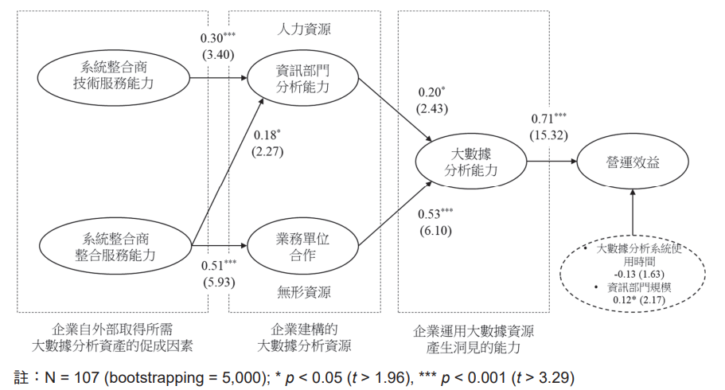
Title Page
Contents
壹、緒論
貳、概念基礎與文獻探討
參、研究模型與
肆、研究方
伍、資料分析
二、結構模型檢驗
大數據分析能力的影響
大數據分析能力對營運效益的影響顯著，標準化係數（β = 0.71）和t值（t = 15.32）顯示出強烈的正向關聯

Slide 37
Title Page
Contents
壹、緒論
貳、概念基礎與文獻探討
參、研究模型與
肆、研究方
伍、資料分析
二、結構模型檢驗
系統整合商的角色
系統整合商的技術服務能力和整合服務能力對資訊部門的分析能力有顯著正向影響，分別顯示出β值為0.30和0.18

Slide 38
Title Page
Contents
壹、緒論
貳、概念基礎與文獻探討
參、研究模型與
肆、研究方
伍、資料分析
二、結構模型檢驗
業務單位合作的影響
系統整合商的整合服務能力對業務單位合作的影響也顯著（β = 0.51），顯示出系統整合商在促進內部合作方面的重要性

Slide 39

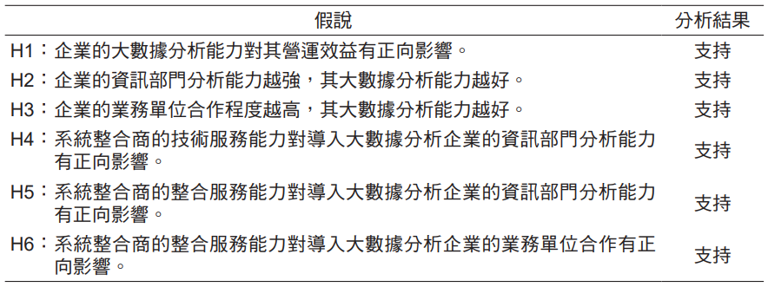
Title Page
Contents
壹、緒論
貳、概念基礎與文獻探討
參、研究模型與
肆、研究方
伍、資料分析
陸、結論與建議
一、討論與結論
系統整合商的關鍵角色
系統整合商的技術服務和整合服務被證實能有效提升企業資訊部門的分析能力，進而促進業務單位之間的合作
實務意涵
企業應重視與系統整合商的合作，利用其專業技術和整合能力來提升自身的大數據分析能力，從而增強競爭優勢
Notes:
系統整合商的技術服務能力、整合服務能力及業務單位合作對企業大數據分析能力的影響程度。
這些變數的正向影響顯示，系統整合商的介入能有效提升企業在數據分析方面的能力。
β值和p值提供了各項關係的統計顯著性，顯示出系統整合商的服務對企業分析能力的提升是有實證支持的。
例如，若技術服務能力的β值為0.30且p < 0.001，這表明其對分析能力的影響非常顯著。
大數據分析能力對企業營運效益的影響，通常會有一個高的β值和顯著的p值，這強調企業在提升數據分析能力後，能夠獲得更好的營運成果。

Slide 40
Title Page
Contents
壹、緒論
貳、概念基礎與文獻探討
參、研究模型與
肆、研究方
伍、資料分析
陸、結論與建議
二、理論意涵
系統整合商的角色
研究強調系統整合商在企業大數據分析能力發展中的關鍵角色，指出他們不僅提供技術服務，還能促進企業內部的合作與整合，來提升整體分析能力
結果分析
研究採用資源基礎觀點來分析企業如何利用外部資源（如系統整合商的服務）來增強自身的分析能力，這一觀點強調資源的獲取和整合對企業競爭優勢的重要性
Notes:
大數據分析能力被定義為企業獲取、彙整、分析和呈現各種數據的能力，
這一能力對於企業挖掘商業價值和提升營運效益至關重要。
研究結果提供實證支持，證明系統整合商的技術服務和整合服務對企業分析能力的提升具有顯著影響，這為相關理論提供新的實證基礎。

Slide 41
Title Page
Contents
壹、緒論
貳、概念基礎與文獻探討
參、研究模型與
肆、研究方
伍、資料分析
陸、結論與建議
三、實務意涵
系統整合商的角色
系統整合商在企業大數據分析能力的提升中扮演關鍵角色，能夠提供必要的技術支持和專業知識，幫助企業克服資源不足的挑戰
跨部門合作
強調組織內部不同部門之間的合作對於成功實施大數據分析至關重要。系統整合商可以促進這種合作，確保各部門能夠有效地共享數據和資源
人力資源培養
企業應加速培養內部數據分析的人力資源，這不僅能提升分析能力，還能增強企業的整體競爭力
Notes:
系統整合商在提升企業大數據分析能力不僅提供必要的技術支持和專業知識，還能促進企業內部不同部門之間的合作，確保數據和資源的有效共享。
企業應加速培養內部數據分析的人力資源，以增強整體競爭力，並建立持續學習的文化，以快速適應市場變化和技術進步。
最後，企業在選擇系統整合商時，應考慮其長期的策略性投資，以確保獲得持續的支持和增值服務。

Slide 42
LAST PAGE
NTU Management Review
Thanks for your attention

